Slide 1
Window – Django(python web)
Docker – Ubuntu - Django(python web)
1. python 설치
2. Django 설치를 위한 pip 설치 [window의 경우 pytho을 설치하면 pip이 설치 되어있다.]
3. 파이썬 가상 환경 라이브러리 설치 (virtualenvwrapper)
4. 파이썬 가상환경 지정 및 실행
5.가상 환경에 Django 설치
6. Django 튜토리얼 web 프로젝트 실행.
7. 본인 아이피로 접속 설정
1. docker for window 설치
2. Django 설치를 위한 pip 설치 [window의 경우 pytho을 설치하면 pip이 설치 되어있다.]
3. 파이썬 가상 환경 라이브러리 설치 (virtualenvwrapper)
4. 파이썬 가상환경 지정 및 실행
5.가상 환경에 Django 설치
6. Django 튜토리얼 web 프로젝트 실행.
7. 본인 아이피로 접속 설정

Slide 2

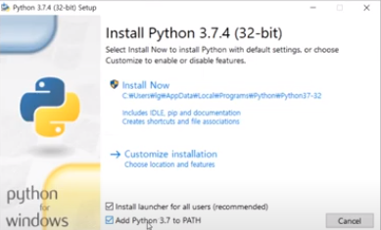
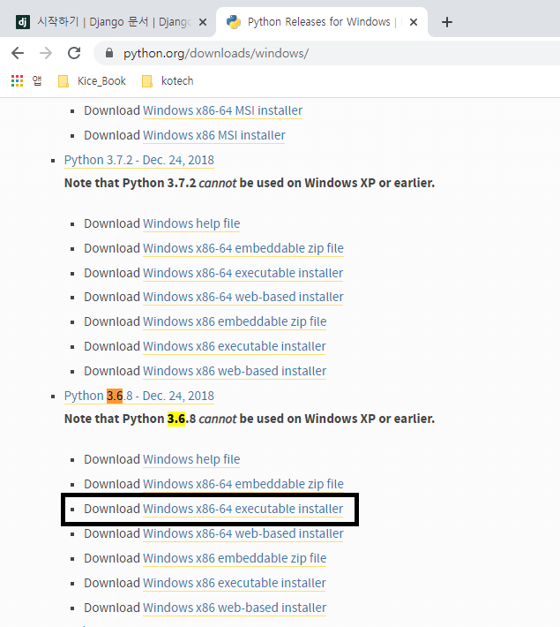
1.Python Download
For Window
개발 환경의 python 버전에 맞게 python을 설치합니다.
※ Add python (version) to path를 체크하면 환경변수가 등록됩니다. [체크안할 시 수동으로 환경변수 설정.]

Slide 3
2. pip 설치
For Window
생략 [window의 경우 pip가 설치되어있음.]

Slide 4
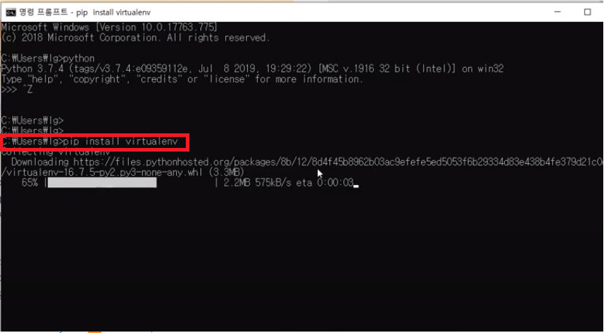
3. 파이썬 가상 환경 라이브러리 설치(command :: pip install virtualenv)
For Window
※설치이유 :운영체제가 하나의 파이썬 런파일을 공유함으로, 파이썬 모듈을 여럿 구동시키고자 할 때, 하나의 실행기에서만 작동함으로 다수의 파이썬 프로젝트 구동에 문제가 있다.
가상환경(폴더)을 설정함으로써 각각의 파이썬 모듈이 실행될 수 있도록 한다.

Slide 5
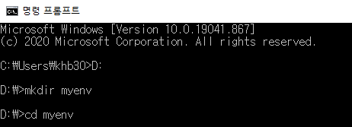
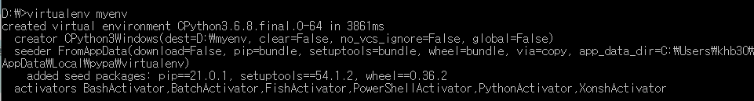
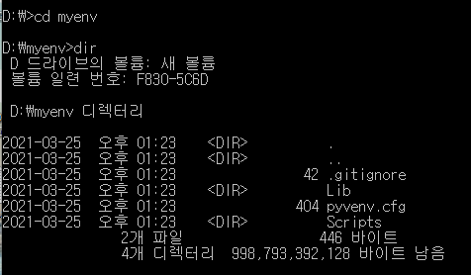

4. 파이썬 가상환경 지정 및 실행
For Window
※설치이유 :운영체제가 하나의 파이썬 런파일을 공유함으로, 파이썬 모듈을 여럿 구동시키고자 할 때, 하나의 실행기에서만 작동함으로 다수의 파이썬 프로젝트 구동에 문제가 있다.
가상환경(폴더)을 설정함으로써 각각의 파이썬 모듈이 실행될 수 있도록 한다.
가상환경이 설정될 폴더 생성[경로 D://myenv]
myenv 폴더를 python 가상환경폴더로 지정
myenv 폴더가 python 가상환경으로 지정되면 폴더 내부에 Scripts 폴더가 생성.
Scripts 폴더로 이동하여 가상환경 실행(activate)

Slide 6
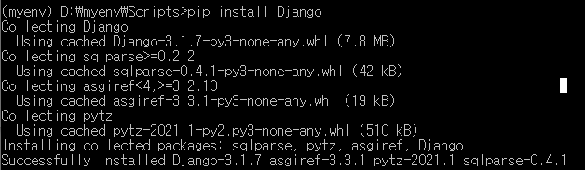

5. 가상환경에 Django 설치
For Window
※설치이유 :운영체제가 하나의 파이썬 런파일을 공유함으로, 파이썬 모듈을 여럿 구동시키고자 할 때, 하나의 실행기에서만 작동함으로 다수의 파이썬 프로젝트 구동에 문제가 있다.
가상환경(폴더)을 설정함으로써 각각의 파이썬 모듈이 실행될 수 있도록 한다.
장고 설치 확인
Import Django 시 에러가 없으면 설치 완료.

Slide 7
5. 가상환경에 Django 설치
For Window
※설치이유 :운영체제가 하나의 파이썬 런파일을 공유함으로, 파이썬 모듈을 여럿 구동시키고자 할 때, 하나의 실행기에서만 작동함으로 다수의 파이썬 프로젝트 구동에 문제가 있다.
가상환경(폴더)을 설정함으로써 각각의 파이썬 모듈이 실행될 수 있도록 한다.
장고 설치 확인
Import Django 시 에러가 없으면 설치 완료.

Slide 8
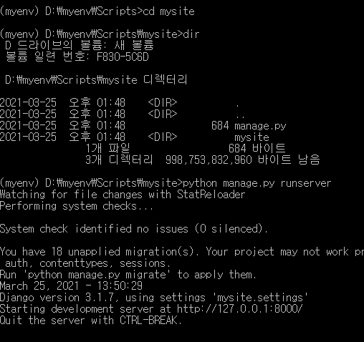
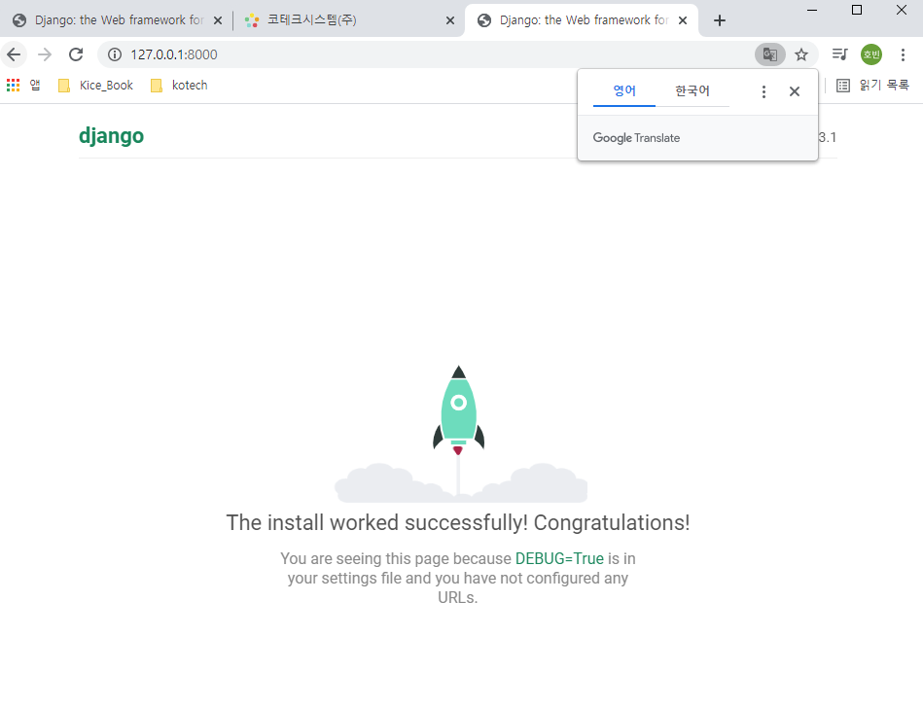
6. Django 튜토리얼 web 프로젝트 실행.
For Window
튜토리얼 web 프로젝트 생성
접속
Python web service 실행

Slide 9
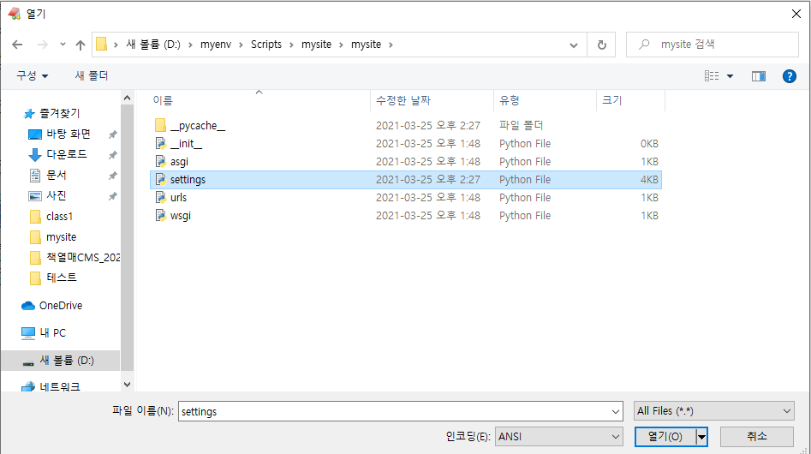

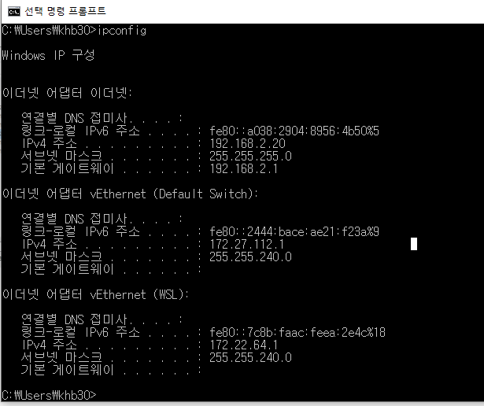
7. 본인 아이피로 접속 설정
For Window

Slide 10
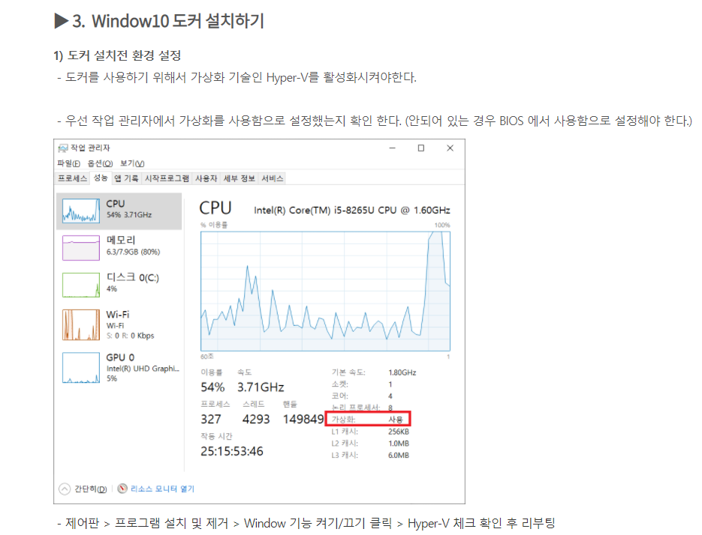
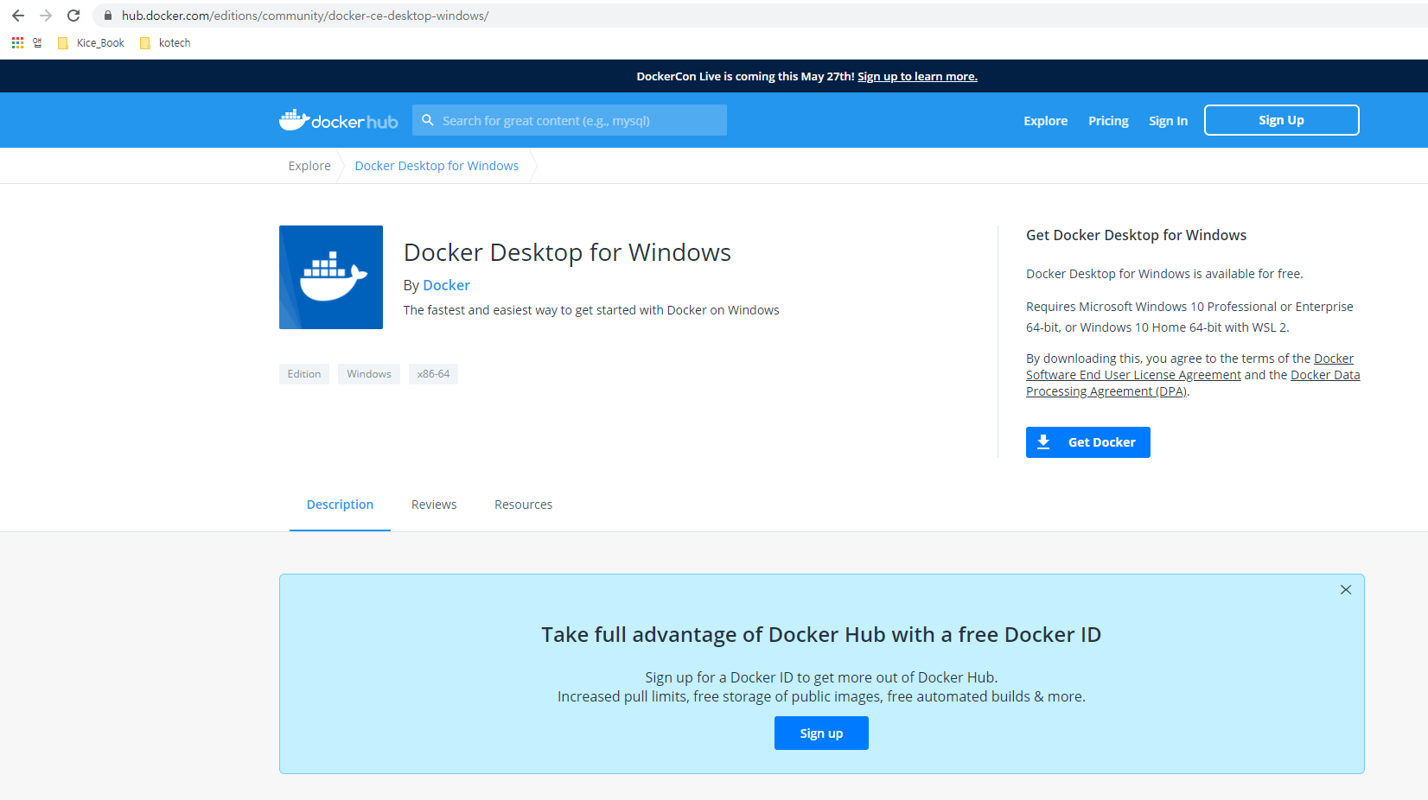
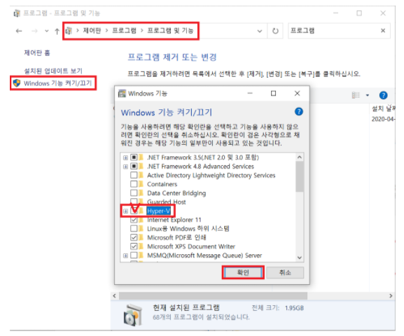
1.Python Download
For docker - Django
1. docker 설치
Docker 사용을 위한 window Hyper-V 가상화 기능 활성화
Docker 프로그램 다운로드

Slide 11
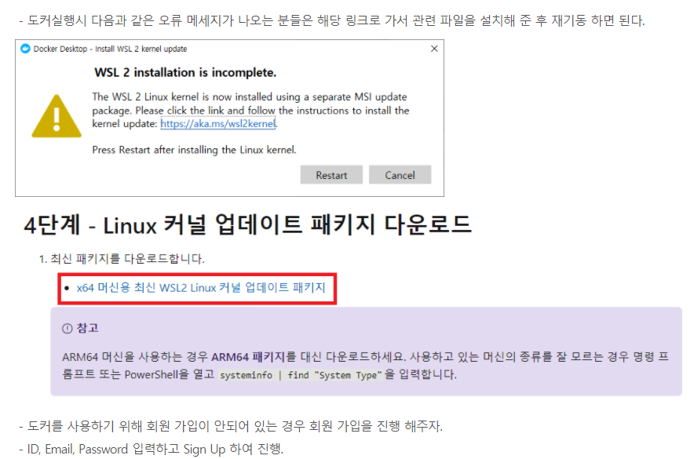
1.Python Download
For docker - Django
1. docker 설치 -2

Slide 12
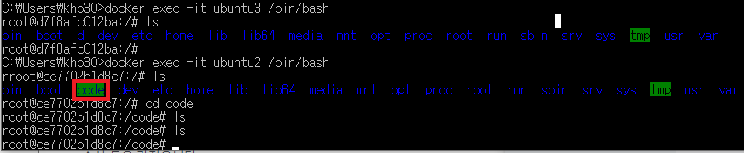
For docker - Django
1. docker에 Ubuntu 다운받기. Command : docker pull ubuntu:16.04
2. docker에 이미지 생성. [run 명령어] Command : docker run -d --privileged -p8010:8010 -v /d/test_workspace:/code --restart=always --name [도커 이름명] ubuntu:16.04 /sbin/init ※ -p8010 [host 컴퓨터 포트] : 8010 [docker 환경 포트] ※ /d/test_workspace:/code -> host 컴퓨터 D드라이브에 workspace 폴더를 생성하고 가상컴퓨팅 환경에 code 폴더를 생성 ※ --restart=always 옵션 :: docker에 설정된 해당 container를 열 때 항상 재부팅 하라는 옵션
-v (volume경로):code 옵션을 줄 경우 container commi시 code 폴더의 내용을 commit시키지 못한다. [중요! docker push를 해도 code폴더의 내용은 존재하지 않음]
Ubuntu2 와 Ubuntu3 의 Docker image 생성명령의 차이점
이렇게 초록색으로 바탕쳐 진 폴더는 관리자용 폴더라 commit해시 보안에 의해 안의 내용이 복사되지 않음.
docker container commit 시 위의 명령으로 생성 시 code 폴더의 내용을 commit 시키지 못함으로 아래 명령을 사용하자. (중요)
-p (port 설정)
-v (volumn 설정)

Slide 13
For docker - Django
해당 파일 내부를 Vi 편집기를 이용하여 파이썬 웹서버가 접근 허용할 ip를 지정해준다.
1. docker –Ubuntu 프로젝트 셋팅 COMMAND 순서 >> apt-get update [Ubuntu 어플리케이션 환경 업데이트] >> apt-get install vim [vi 편집기 설치] >> apt-get update >> apt-get install git wget software-properties-common [software-properties-common -> PPA를 추가하거나 제거할 때 사용하는 라이브러리] [wget 프로그램 다운로드 -> 웹에서 프로그램 다운받을 떄 사용하는 모듈 (apt-get install 과 비슷하다)] [git -> git 설치 ] >> mkdir /code >> cd /code /code >> git clone https://github.com/kmoocdev/cms >> add-apt-repository ppa:deadsnakes/ppa -> 파이썬 사설 repository 추가 [파이썬 3.6을 설치 하기 위해서 설치한다.(3.6 버전이 ppa라이브러리로 설치해야 하는 예외가 존재하는 듯 하다)] >> apt-get update >> apt-get install –y python3.6 [개발 환경에 맞는 파이썬 버전 설치] >> apt-get update [어플리케이션을 다운로드 받았으면 적용을 위하여 어플리케이션 업데이트 적용] >> apt-get install -y virtualenv python3.6-dev libmysqlclient-dev build-essential uuid-dev libcap-dev libpcre3-dev libssl-dev [python virtualenv 설치] >> cd /code [virtualenv (가상환경 셋팅 설정하기 위해 이동)] /code >> virtualenv -p python3.6 venv [code 디렉토리 하위에 venv 폴더를 생성하며, venv폴더가 곧 python 가상화 장치가 존재하는 디렉토리이다.] /code >> . venv/bin/activate [가상환경 실행] /code >> python -m pip install Django [pip 을 이용하여 Django 설치 pytho을 설치하면 pip이 기본 내장 된다.] /code >> cd cms [git clone 명령으로 cisco-cms 프로젝트를 가져왔으면 cms 프로젝트 디렉토리가 생성되었을 것이다. -> 이동 ] 위 사진을 참고하면 cms 폴더에 log 폴더가 없는 것을 알 수 있다. log 폴더가 존재하지 않을 경우에 cms 프로젝트의 runserver시 아래 사진과 같은 에러가 발생한다. 해결 방법은 log 폴더를 직접 생성하는 것이다. /code/cms >> mkdir log /code/cms >> python manage.py runserver 0.0.0.0:8000 { ip/docker 내부포트(실행포트) } 를 입력하여 tachmanager 프로젝트를 구동시킬 수 있다.
개인 Django 프로젝트의 생성 /code >> Django-admin startproject [웹 프로젝트 폴더 이름] /code/mysite/mysite >> vi settings.py [파이썬 프로젝트 웹 셋팅 파일 수정 ] [root 에서 django-admin 명령 시 /(절대경로) 하위에 프로젝트 파일이 생성 그러나 관리를 위해 code 폴더를 생성해서 그 하위에 파이썬 튜토리얼 웹 프로젝트를 생성했다.]
runserver 0.0.0.0:8000의 의미
0.0.0.0 뒤에 붙은 8000은 docker 내 장고 프로젝트를 8000연다는 의미이다.
0.0.0.0 은 서버에 접속하는 모든 ip address의 접속을 허용한다는 설정이다.

Slide 14
Docker (작업 중… 알게 된 사항이 있으면 보안 )
Part 1 Getting Started
docker ps -> 실행중인 컨테이너 목록을 확인하는 명령어
docker image ls -> 설치된 이미지를 확인하는 명령어

Slide 15
Dockerfile 작성하기 (DockerFile 로 부터 이미지 생성 방법.) [(작업 중… 알게 된 사항이 있으면 보안 )]
FROM ubuntu:18.04
WORKDIR /app
COPY . /app
RUN make /app
EXPOSE 8000
CMD python /app/app.py
FROM Ubuntu:18.04
→ Ubuntu:18.04 도커 이미지로 부터 레이어를 생성한다.
(Ubuntu:18.04 를 부모이미지로 설정한다.)
WORKDIR /app
→ 실행 디렉토리를 app으로 설정한다.
COPY . /app
→ 현재 디렉토리의 내용을 컨테이너 /app 밑에다가 복사한다.
RUN make /app
→ make으로 당신의 어플리케이션을 빌드합니다.
EXPOSE 8000
컨테이너 밖에서 컨테이너 접속시 유용한 포트 설정
ENV NAME World
→ 환경 변수 설정(NAME=‘key’ , World = ‘value’)
CMD [‘python’, ‘app.py’ ]

Slide 16
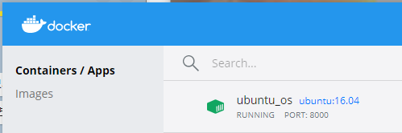
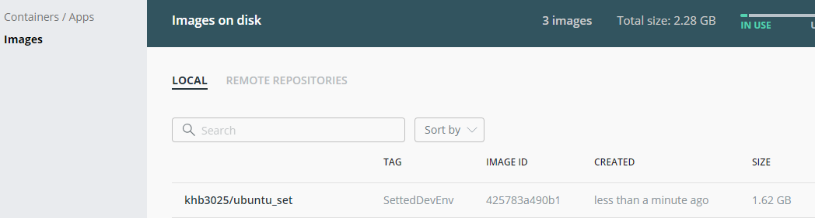
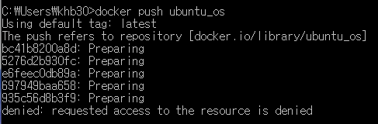
개발환경 셋팅이 끝난 container 내부에서 image 파일 생성
CONTAINER 이름 참조
Container 이름
docker 계정명/ 생성할 image 명
local에 image 생성 확인
docker image Push 하기 -1 (원격 레포지토리)
원격지(docker hub)에 Push 하기 위해선 먼저 docker 계정에 로그인을 해야 합니다. (사진 속 계정은 본인계정이 아님)
로그인을 했음에도 push에 error가 발생하는 경우 다음페이지 참조!!

Slide 17
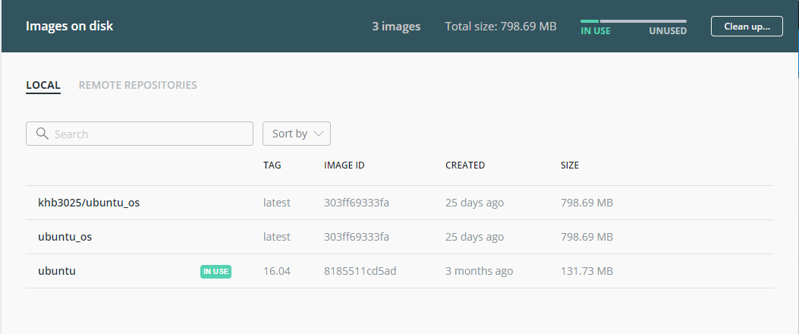
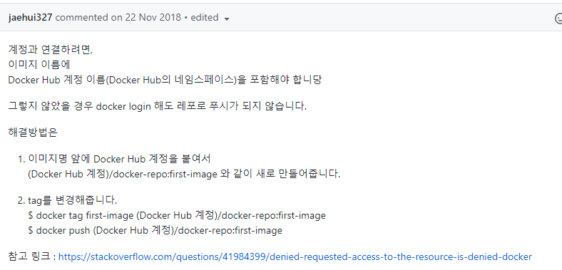
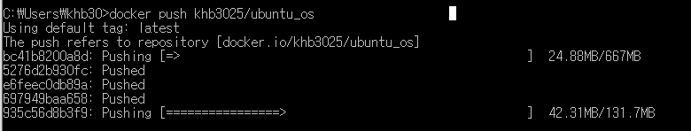
docker image Push 하기 -2 (원격 레포지토리)
docker image를 계정이름/이미지 명 으로 생성하지 않았다면, Docker Hub에 Local image를 push 할 수 없다.
밑의 사진 참조.
tag 를 변경하면 파란색 박스 처럼 새로운 image가 생성됩니다.
docker hub 원격지에 image의 push를 진행합니다.
>>docker push [docker 계정 명]/[image 명]:[tag명] ※ tag는 같은 image명을 구분할 수 있는 값으로 활용 할 수 있다.

Slide 18
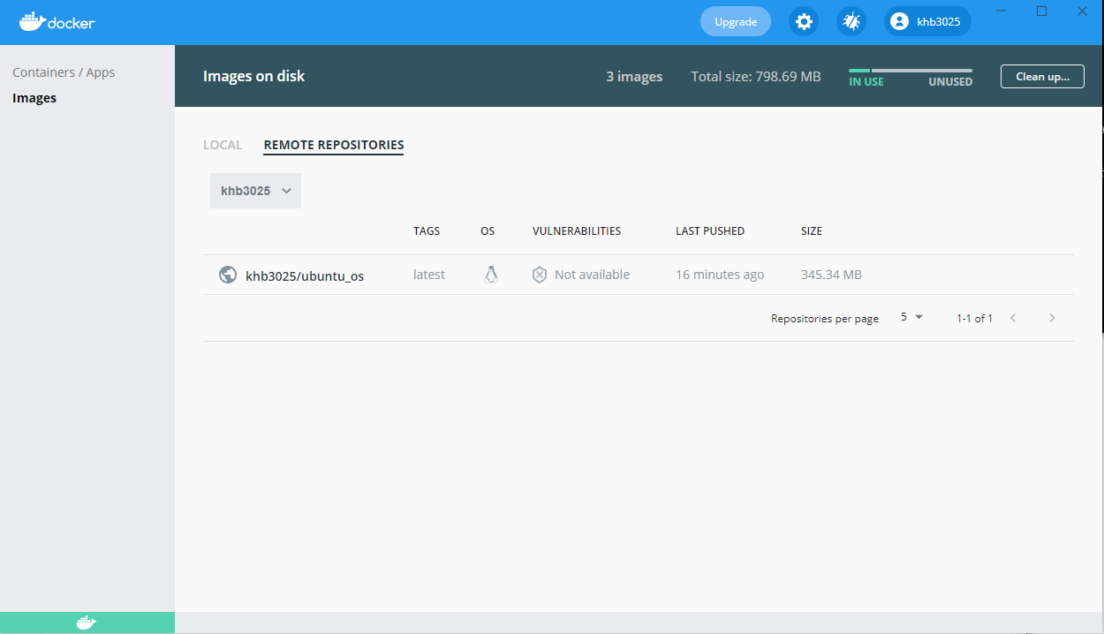
Pushed가 완료되면 REMOTE REPOSITORIES에 image를 확인할 수 있다.

